Slide 1
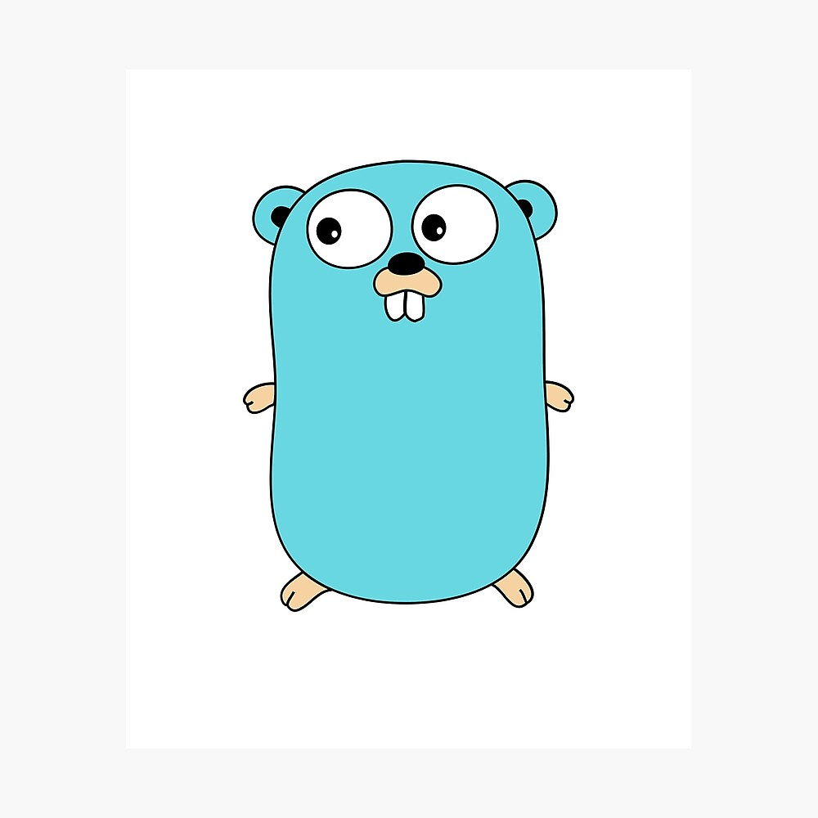
GORM

Slide 2
GORM adalah….
Golang Relational Model adalah Object Relational Model library Golang untuk pemodelan object database
Mendukung berbagai driver seperti MYSQL, SQLite dll
Banyak fiturnya….

Slide 3
Banyak fiturnya…
Mendukung perintah dasar SQL
Derajat relasi (1 to 1, 1 to many, many to many dll)
Eager loading (preload)
Automigrate
Logger

Slide 4
Golang package
go get -u gorm.io/gorm
*
go get -u gorm.io/driver/mysql
**
*Library Utama ** Driver database

Slide 5
Gorm Model
Gorm model adalah object yang mewakili table database (object mapping)
Gorm model ditulis dalam bentuk struct dan properti dari struct mewakili entitas yang terdapat dalam tabel

Slide 6
Gorm Model
type Colors struct {
gorm.Model
Id int `gorm:"column:id"`
Color string `gorm:"color"`
}
*Apabila didefinisikan, maka harus ada kolom deleted_at dan updated_at (bisa menyebabkan error program bila tidak sesuai). Apabila menggunakan table yang sudah ada, silahkan tambahkan kolom tersebut, bila belum boleh melakukan automigrate
gorm.Model

Slide 7
Flow penggunaan GORM
Load main package dan drivernya dengan perintah go get (lihat slide-slide sebelumnya)
Buat struct sebagai object mapping
Definisikan konfigurasi koneksi
Catch error untuk mencegah permasalahan koneksi
Lakukan auto migrate bila perlu
Terakhir, lakukan query database

Slide 8
Buat struct sebagai object mapping
type Colors struct {
gorm.Model
Id int `gorm:"column:id"`
Color string `gorm:"color"`
}

Slide 9
Catch error untuk mencegah permasalahan koneksi
if err != nil {
panic(err)
}

Slide 10
Definisikan konfigurasi koneksi
dsn := "root:@tcp(127.0.0.1:3306)/go_sample?parseTime=True"
db, err := gorm.Open(mysql.Open(dsn), &gorm.Config{})

Slide 11
Lakukan auto migrate bila perlu
db.AutoMigrate(&color)

Slide 12
Lakukan query database
var color []Colors
db.Find(&color)
fmt.Println("========= Select Result ===========")
for _, row := range color {
fmt.Println(row.Id, ".", row.Color)
}

Slide 13
Thank you
andrewmanuelt@gmail.com

